Slide 1
Odziv termoluminiscentnih dozimetara u snopu iona litija
Mercedes Horvat
Mentorica: dr.sc. Marija Majer
Laboratorij za radijacijsku kemiju i dozimetriju
Institut ruđer bošković, bijenička cesta 54, zagreb

Slide 2
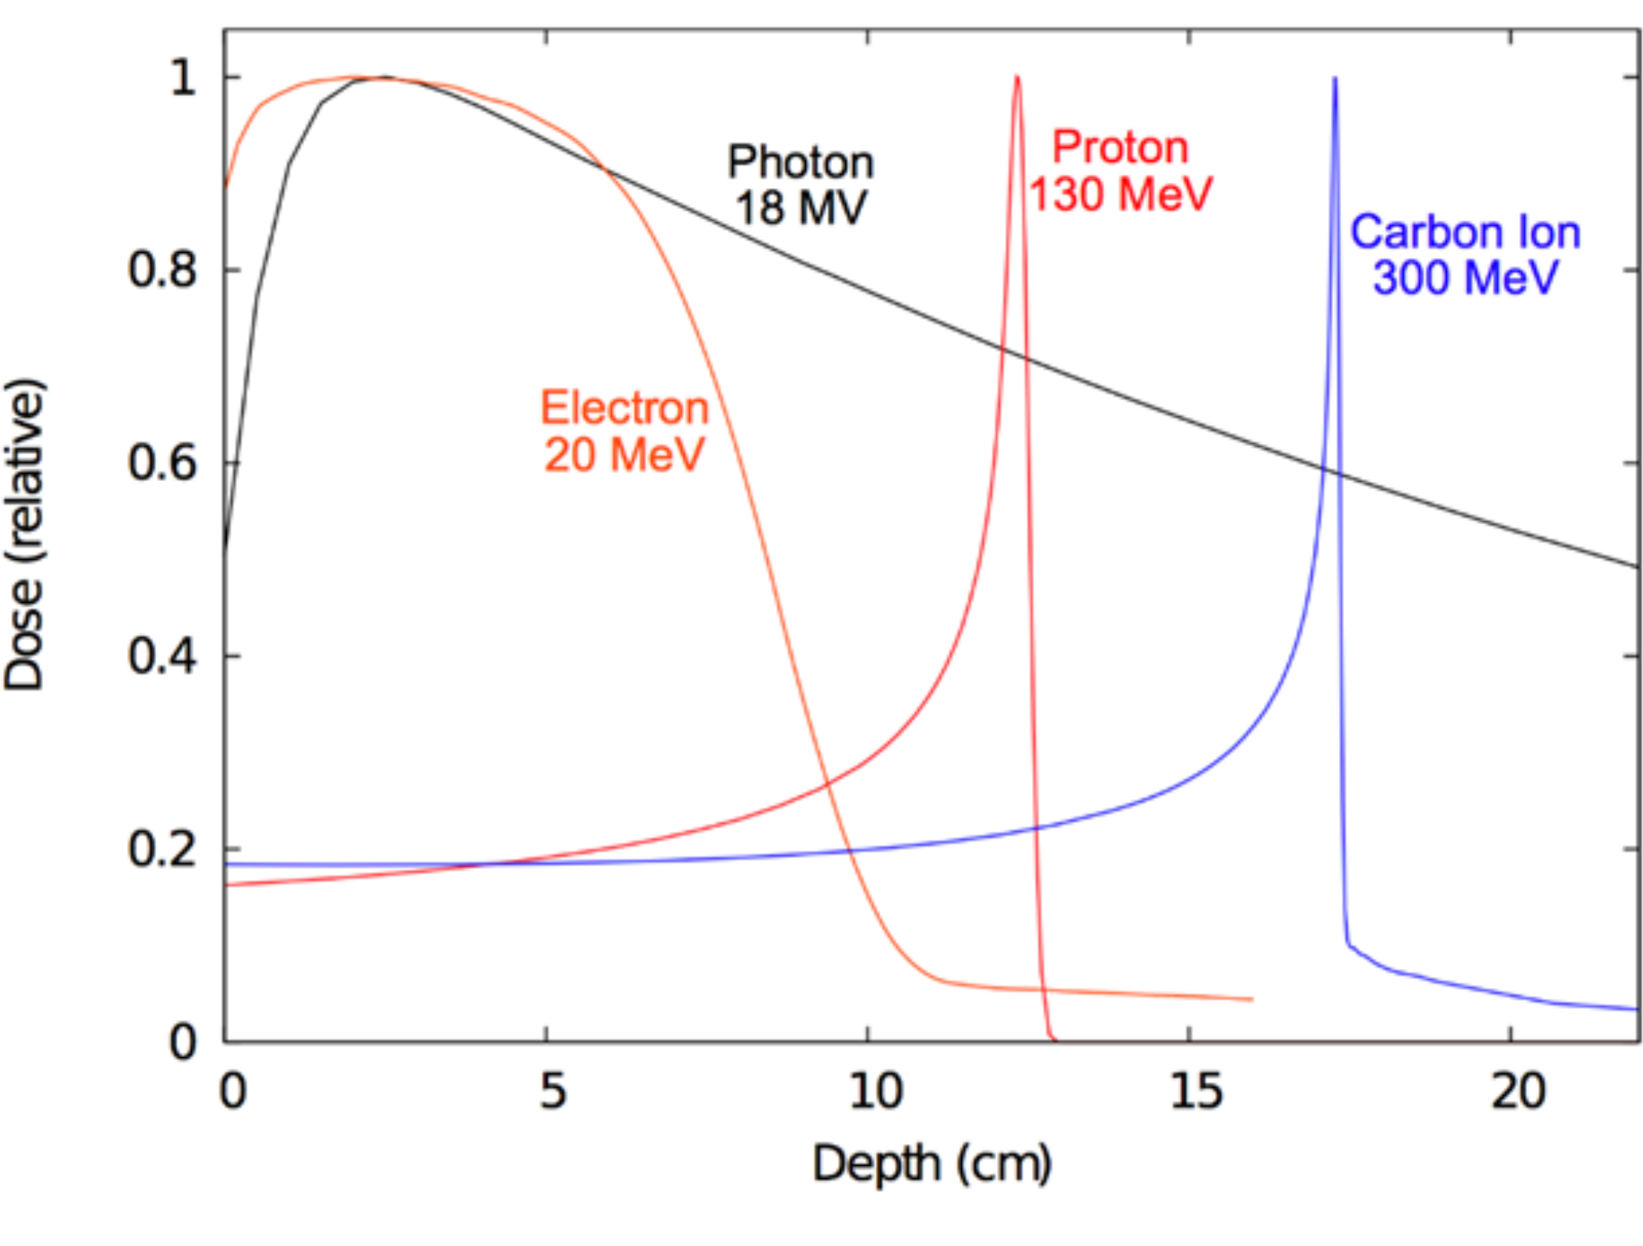
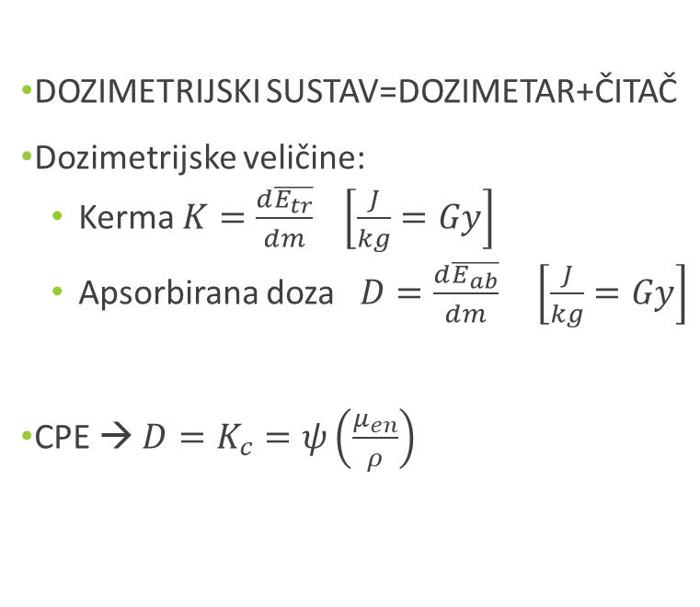
Dozimetrija
DOZIMETRIJSKI SUSTAV=DOZIMETAR+ČITAČ
Dozimetrijske veličine:
  Kerma $K=\frac{d\overline{E_{tr}}}{dm} \left[\frac{J}{kg}=Gy\right]$
  Apsorbirana doza $D=\frac{d\overline{E_{ab}}}{dm} \left[\frac{J}{kg}=Gy\right]$
CPE → $D=K_{c}=ψ\left(\frac{μ_{en}}{ρ}\right)$
*Preuzeto iz A. Kaiser, J. Eley, N. Onyeuku, S. Rice, C. Wright, N. McGovern, M. Sank, M. Zhu, Z. Vujaskovic, C. Simone, and A. Hussain, “Proton therapy delivery and its clinical application in select solid tumor malignancies,” Journal of Visualized Experiments, 02 2019.

Slide 3
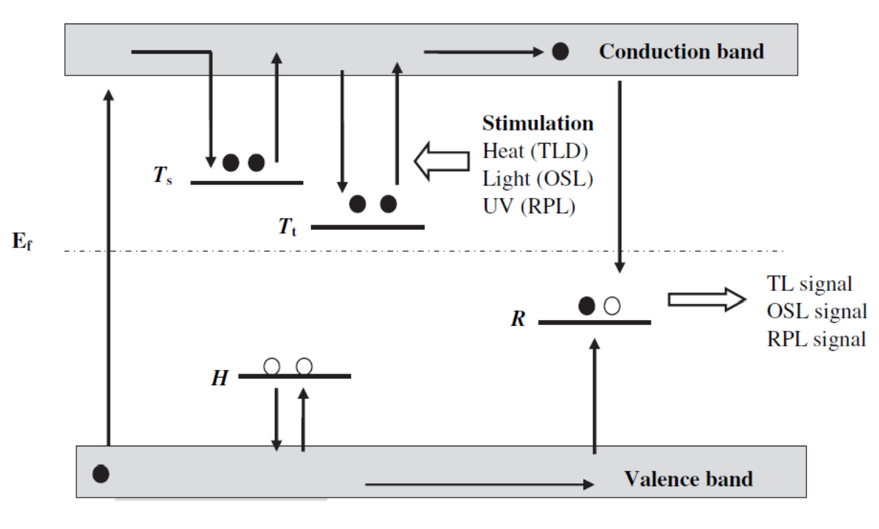
Luminiscencija
*Preuzeto iz Zeljka Knežević, L. Stolarczyk, I. Bessieres, J. M. Bordy, S. Miljanić, and P. Olko, “Photon dosimetry methods outside the target volume in radiation therapy: Optically stimulated luminescence (osl), thermoluminescence (tl) and radiophotoluminescence (rpl) dosimetry,” Radiation Measurements, vol. 57, pp. 9–18, 2013. Proceedings of the Workshop: Dosimetry for Second Cancer Risk Estimation EURADOS Annual Meeting Vienna 2012.

Slide 4
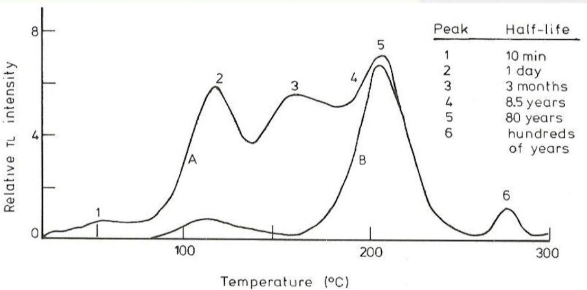
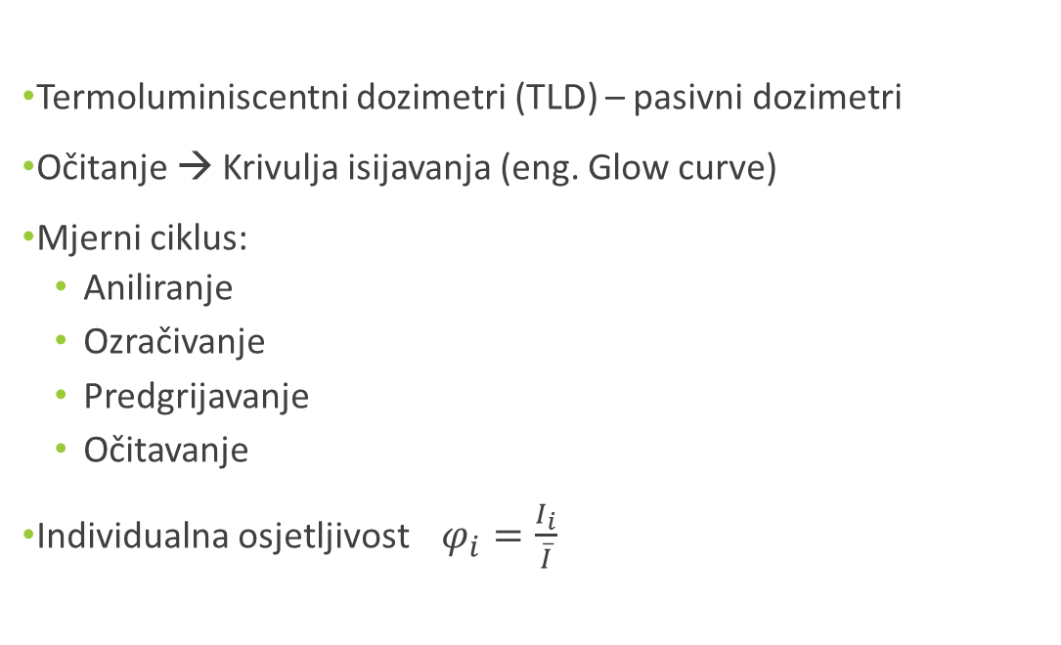
Termoluminiscentna dozimetrija
Termoluminiscentni dozimetri (TLD) – pasivni dozimetri
Očitanje → Krivulja isijavanja (eng. Glow curve)
Mjerni ciklus:
  Aniliranje
  Ozračivanje
  Predgrijavanje
  Očitavanje
Individualna osjetljivost $φ_{i}=\frac{I_{i}}{\overline{I}}$
*Preuzeto iz A. McKinlay., Thermoluminescence Dosimetry-Medical Physics Handbooks 5. Bristol: Adam Hilger Ltd., 1981.

Slide 5
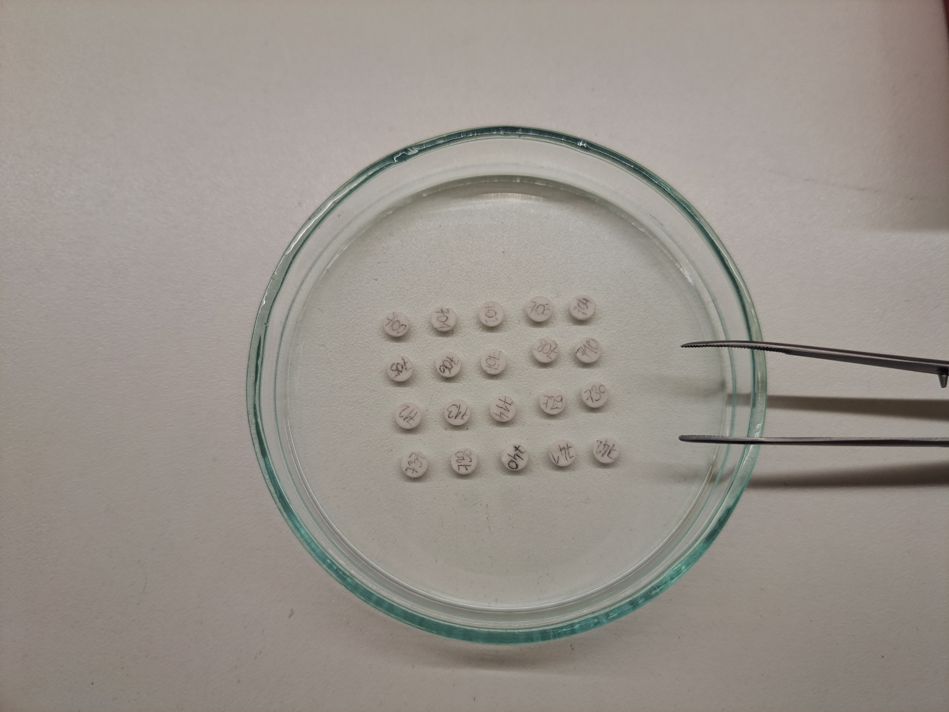
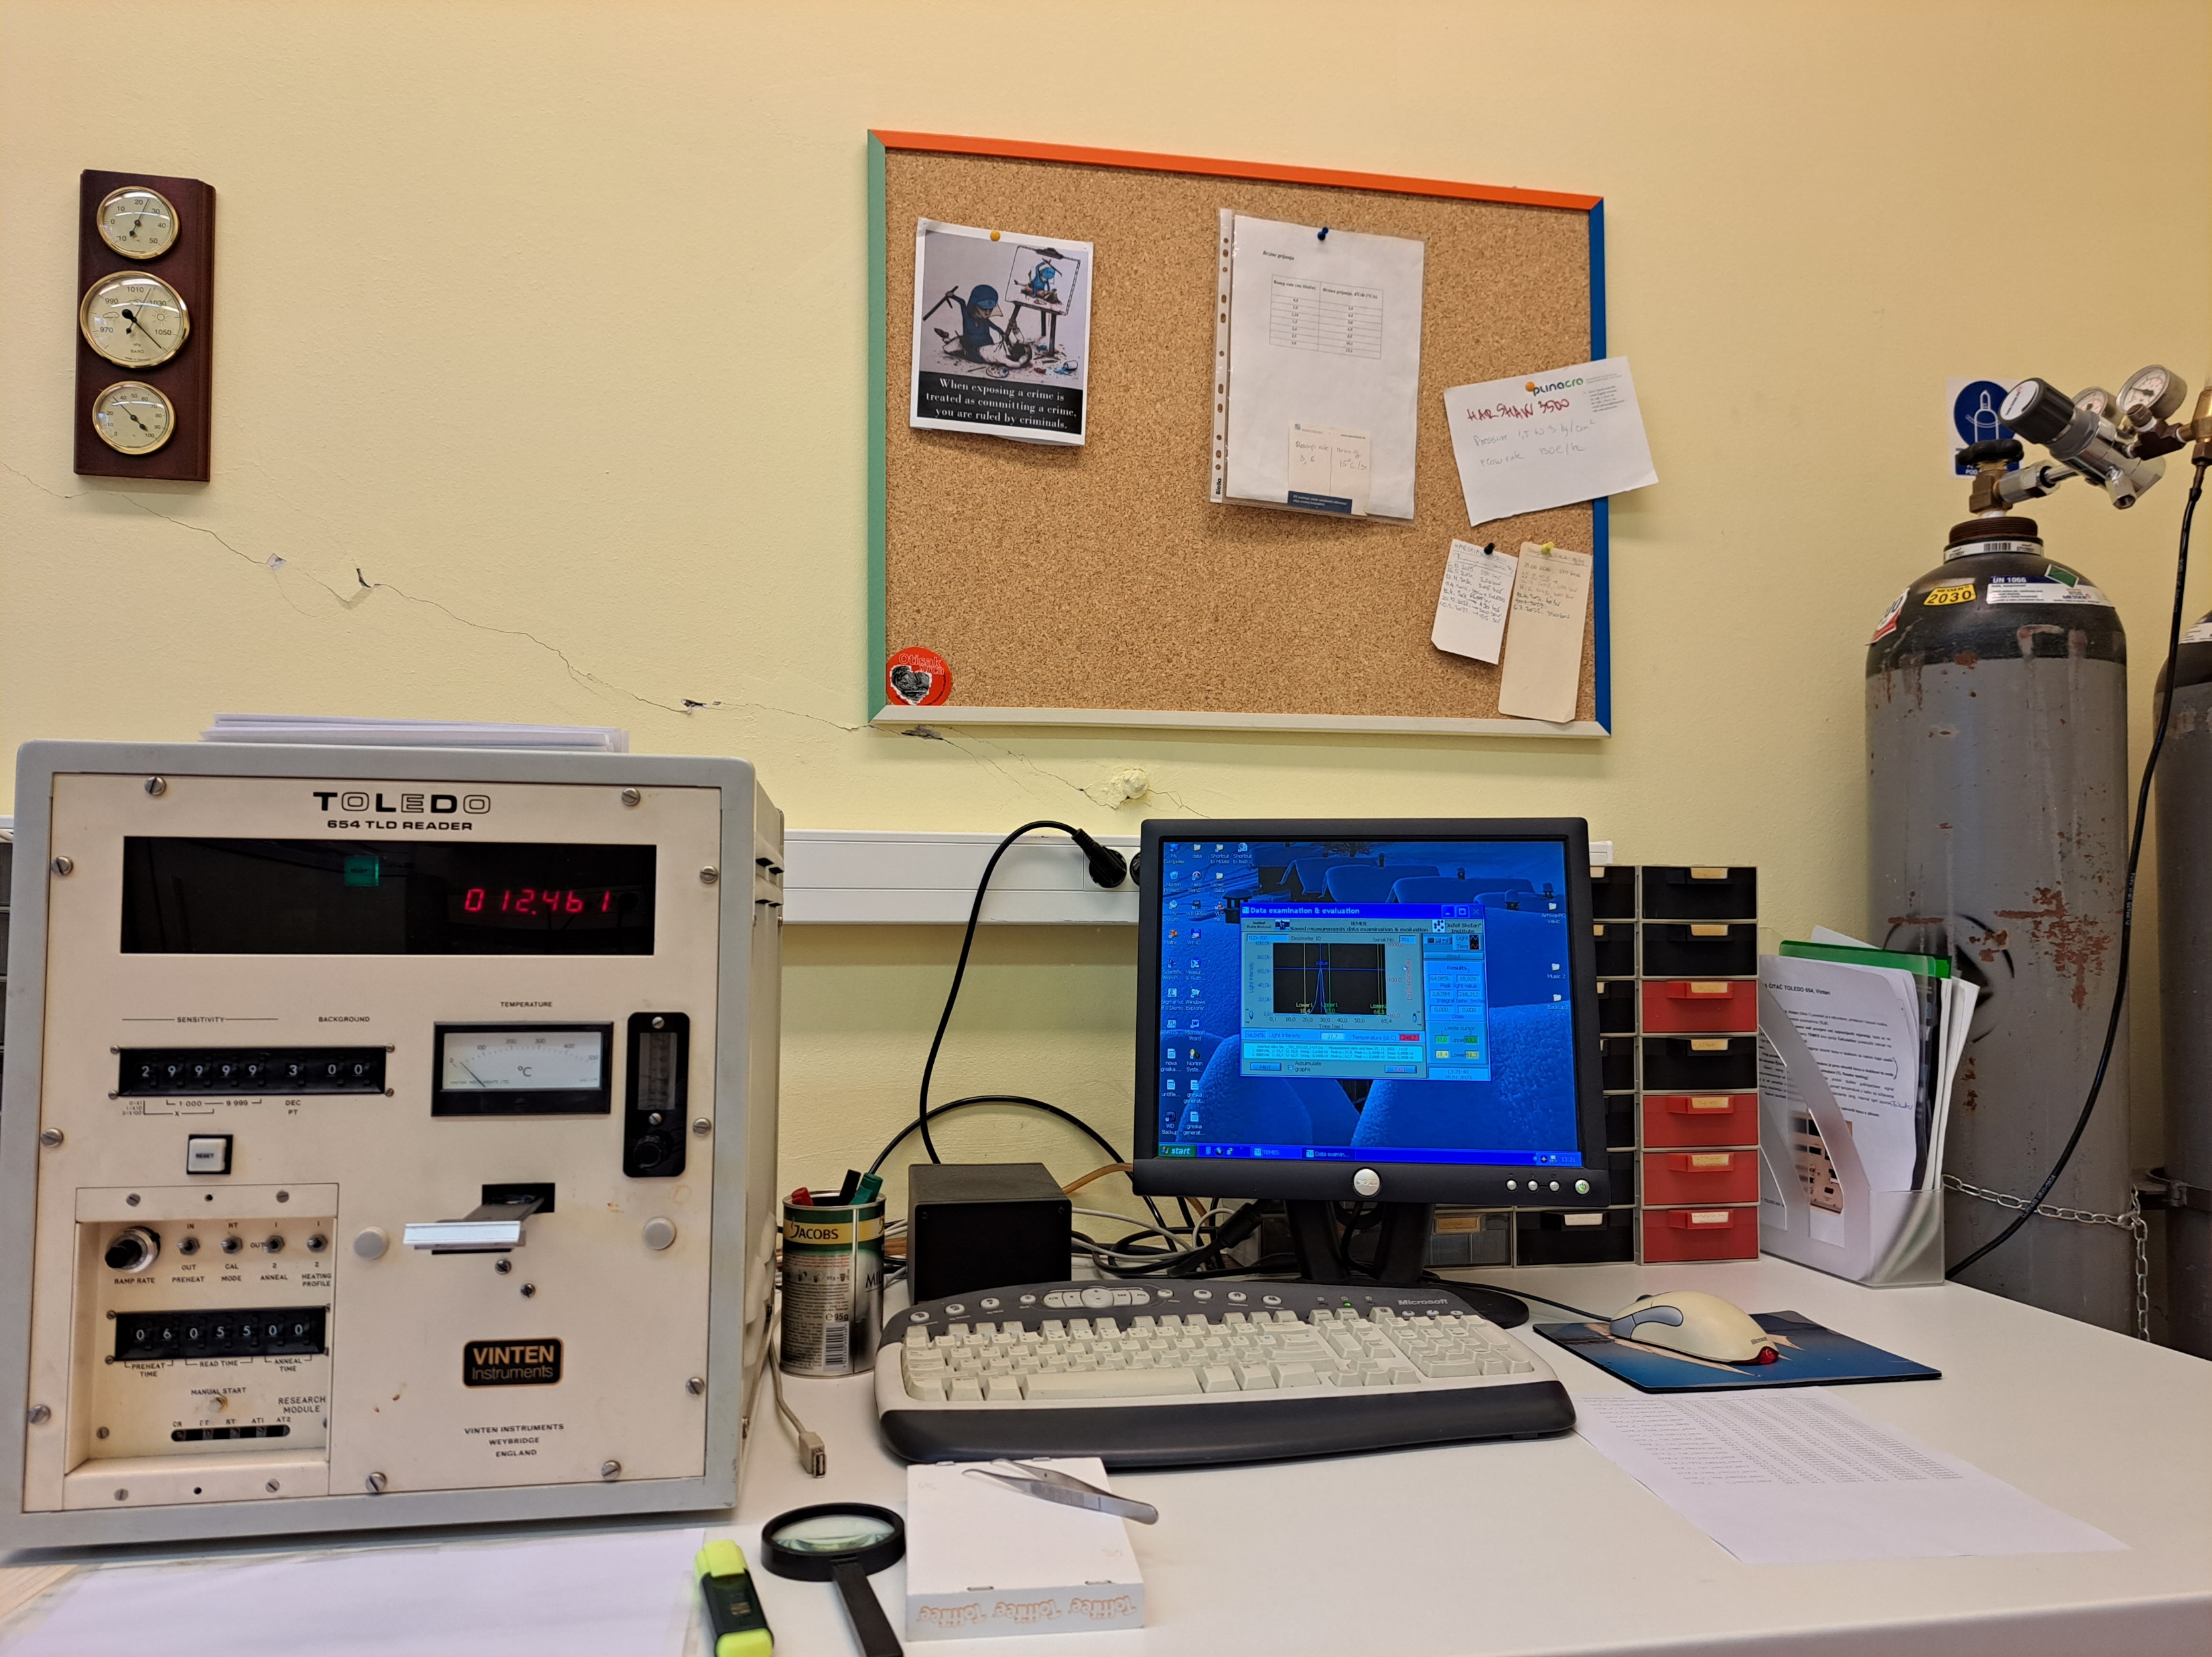
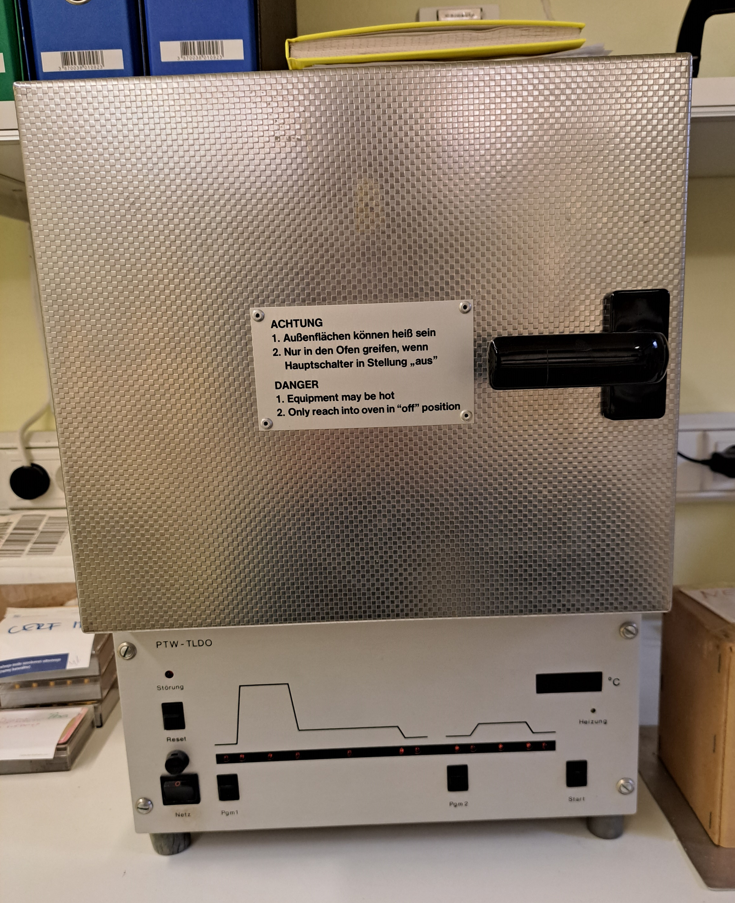

Eksperimentalna metoda
Dozimetrijski sustav:
Dozimetri: LiF:Mg,Ti (TLD 700)
Čitač: Toledo 654, Vinten
Mjerni ciklus:
  Aniliranje 400º/1h+100ºC/2h
  Zračenje ($γ, {}_{ }^{7}{{Li}^{+3}}, H^{+})$
  Predgrijavanje 100ºC/20min
  Očitavanje
    $T_{max}=$ 270º/35s
    Stopa zagrijavanja = 10ºC/s

Slide 6
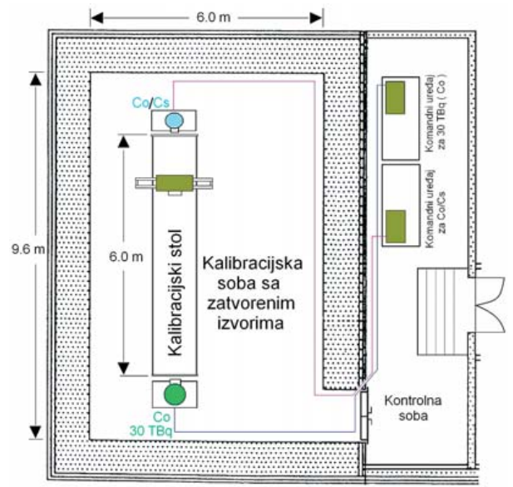
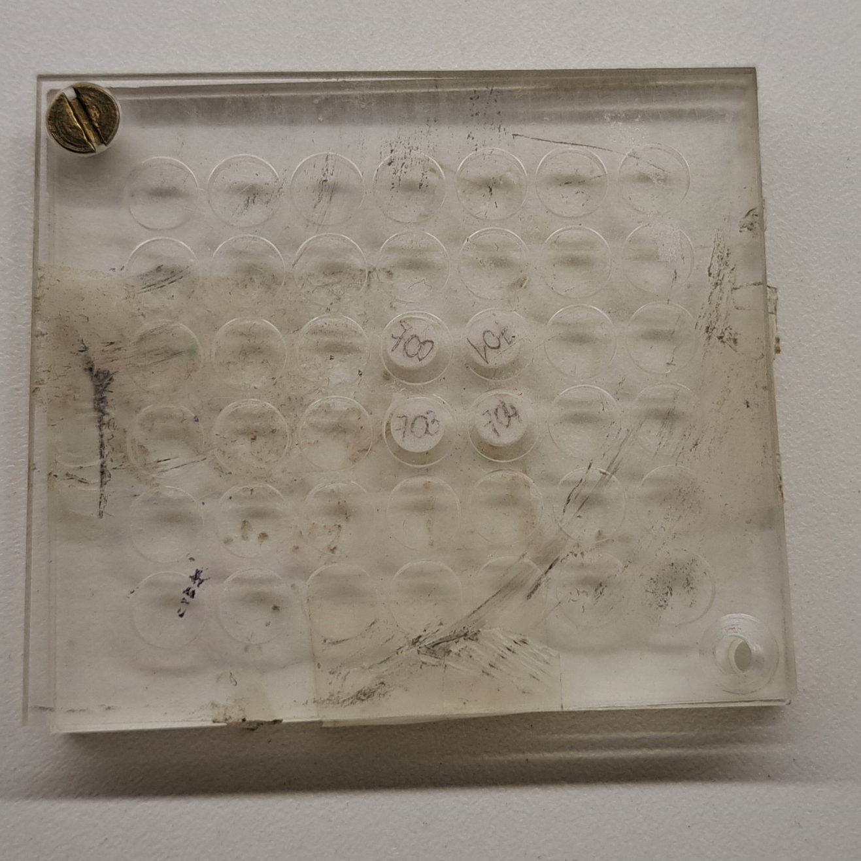
Zračenje fotonima:
Sekundarni standardni dozimetrijski laboratorij (SSDL)
  TLD-ovi u držaču od pleksiglasa (CPE)
  Držač zaljepljen na kocku stiropora
  1m od izvora
* Preuzeto iz Vekić, B., Ban, R. i Miljanić, S. (2006). Sekundarni standardni dozimetrijski laboratorij Instituta "Ruđer Bošković", Zagreb. Arhiv za higijenu rada i toksikologiju, 57 (2), 189-194.

Slide 7
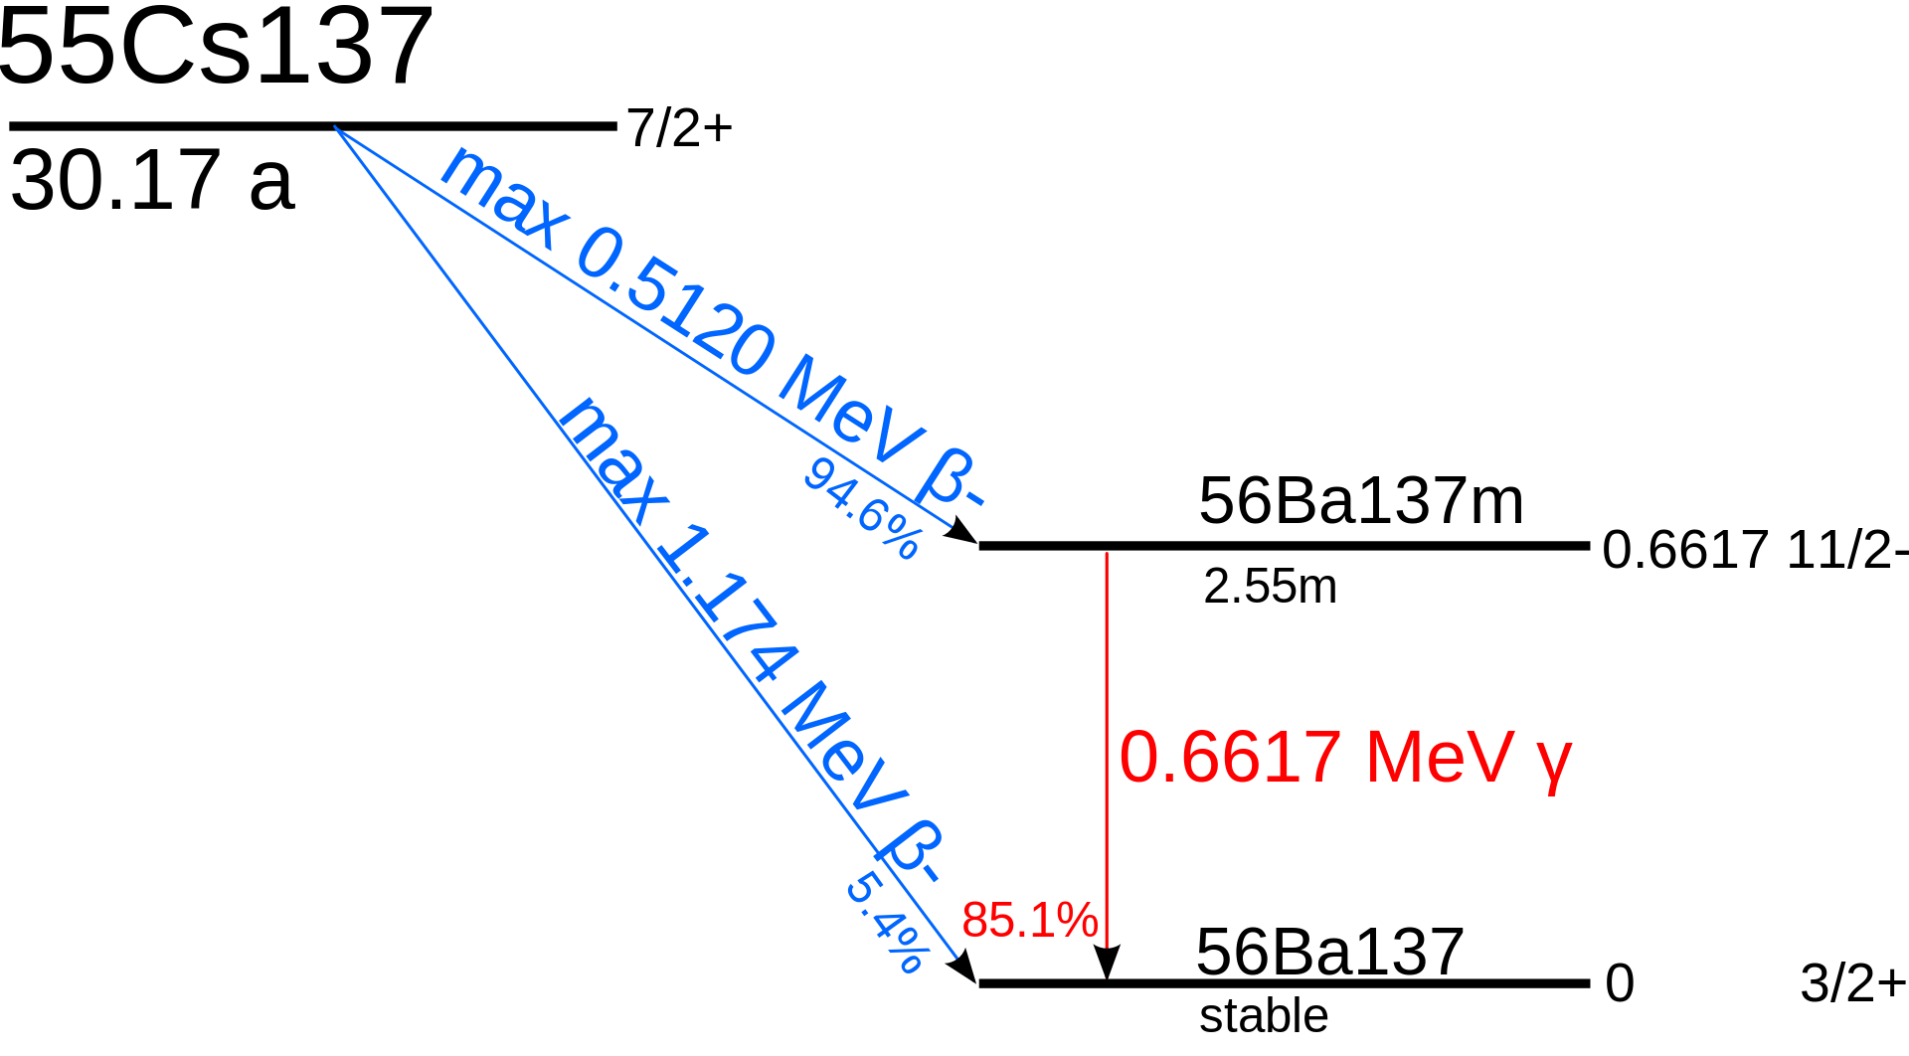

Zračenje fotonima:
Sekundarni standardni dozimetrijski laboratorij (SSDL)
Izvor ${}_{ }^{137}{Cs}$
  $E_{γ}=0.66 MeV$
  $K_{air} rate=37.84 mGy/h$
  Određivanje individualne osjetljivosti - ozračeni svi TLD → $K_{air}=5 mGy$
*Preuzeto sa Cs-137-decay - Caesium-137 - Wikipedia

Slide 8
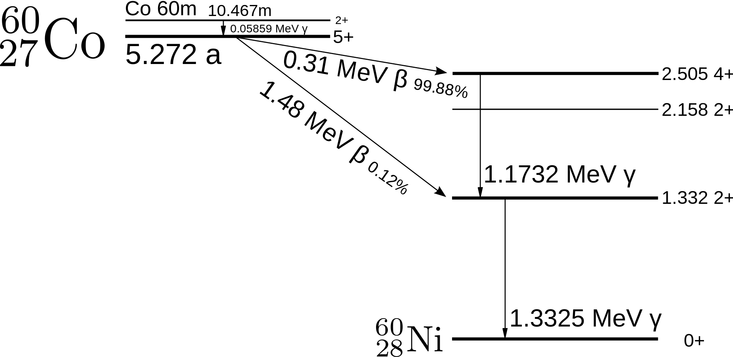

Zračenje fotonima:
Sekundarni standardni dozimetrijski laboratorij (SSDL)
Izvor ${}_{ }^{60}{C0}$
  ${\overline{E}}_{γ}=1.25 MeV$
  $K_{air} rate=57.31 mGy/min$
  Određivanje dozne ovisnosti odziva - ozračeno 16 TLD-ova:
  $K_{air}=0.1, 0.2, 0.5, 1Gy$
* Preuzeto sa File:Cobalt-60m-decay.svg - Wikimedia Commons

Slide 9
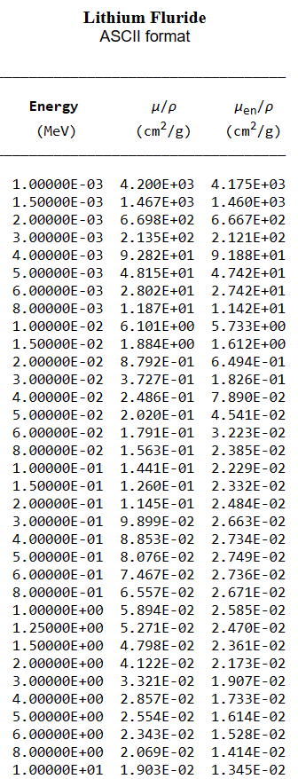
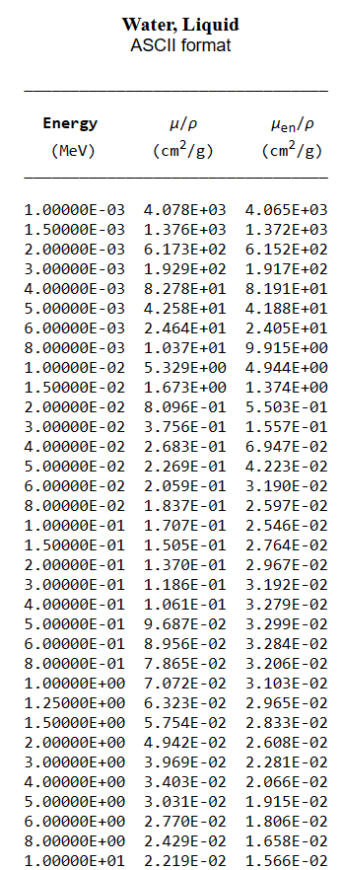
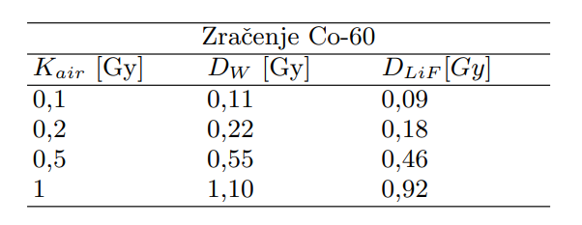

Iz kerme u apsorbirnu dozu
$D_{water}=1.102K_{air}$
$D_{LiF}=\frac{{\left(\frac{μ_{en}}{ρ}\right)}_{LiF}}{{\left(\frac{μ_{en}}{ρ}\right)}_{water}}D_{water}$
*NIST tablice: NIST: X-Ray Mass Attenuation Coefficients - Table 4

Slide 10
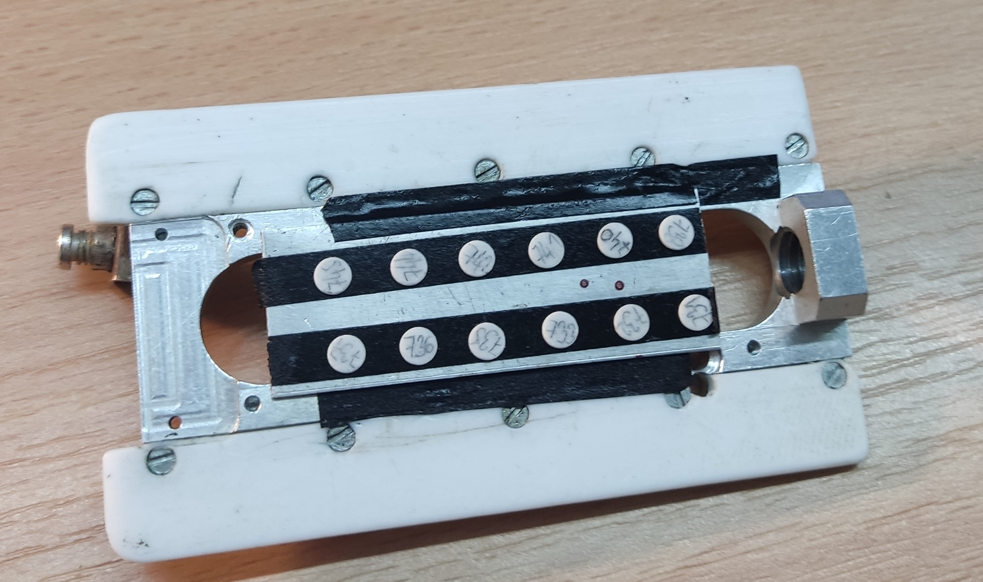
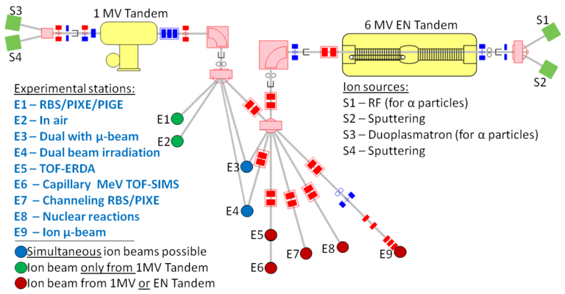

Zračenje ionima:
Tandem Van de Graff akcelerator
${}_{ }^{7}{{Li}^{+3}}$ energije 12 MeV
  12 TLD-ova (po 3):
      $9,91∙{10}^{4}$
      $1,50∙{10}^{5}$
      $2,02∙{10}^{5}$
      $2,28∙{10}^{5}$
$H^{+}$ energije 2 MeV
  * preuzeta prethodno napravljena mjerenja
*Preuzeto sa Akceleratori - Institut Ruđer Bošković (irb.hr)

Slide 11
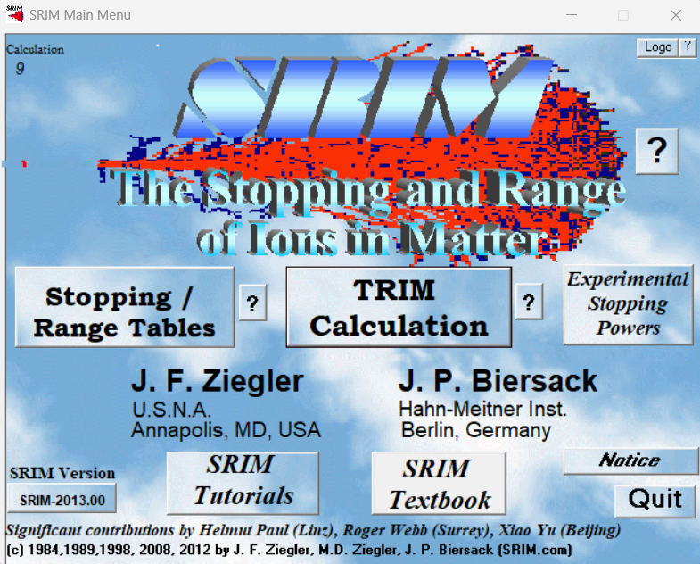
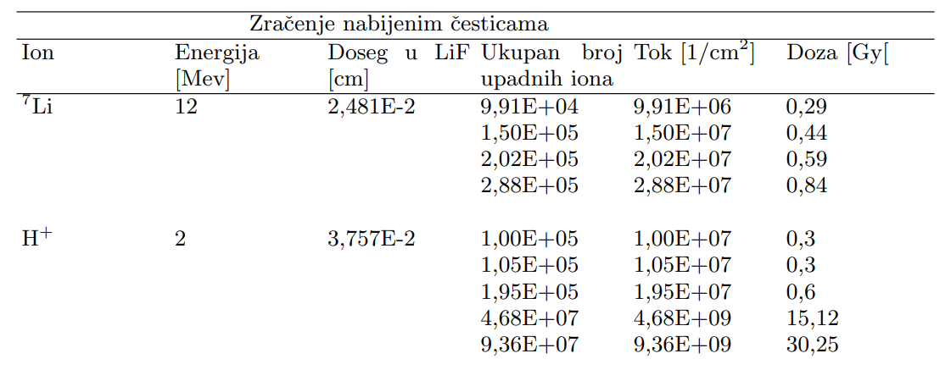

Zračenje ionima:
Određivanje doze
Doseg ${}_{ }^{7}{{Li}^{+3}}, H^{+}$< debljina TLD
$\overline{D}=1.602∙{10}^{−10}∙\frac{N∙E}{ρ∙A∙r} \left[Gy\right]$

Slide 12
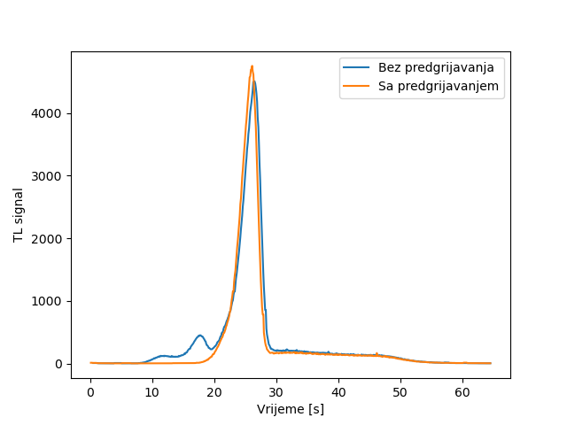
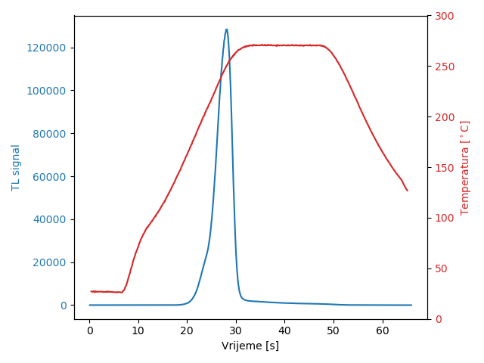
Rezultati: mjerenje na fotonima

Slide 13
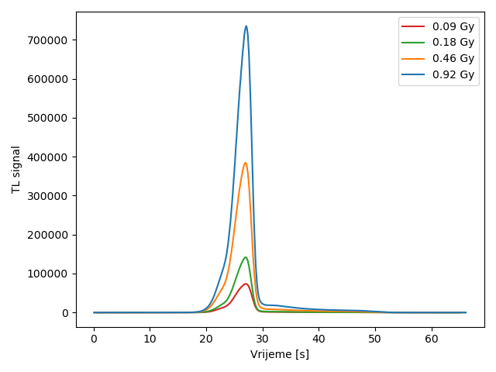
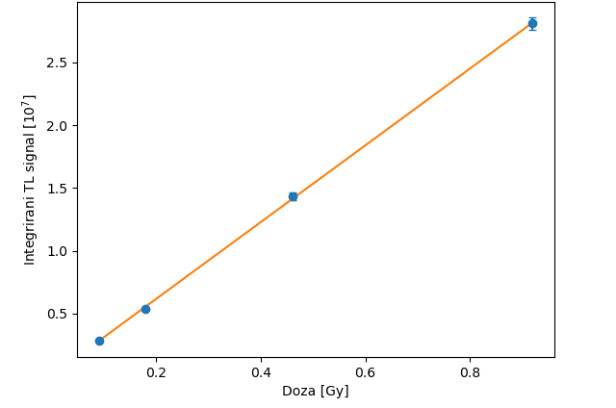
Rezultati: mjerenje na fotonima

Slide 14
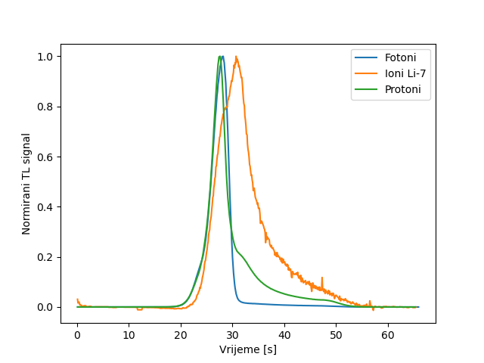
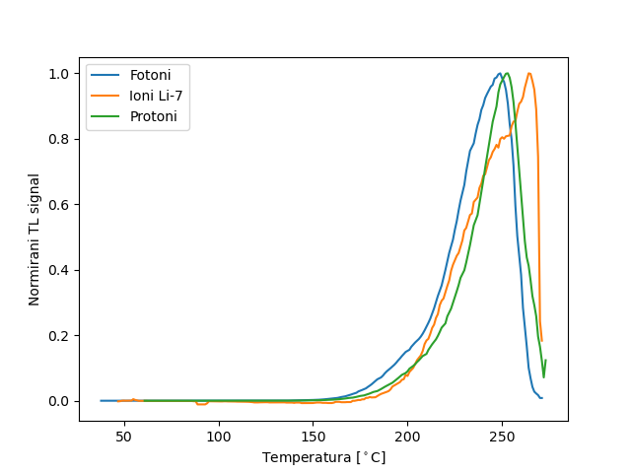
Rezultati: Usporedba

Slide 15
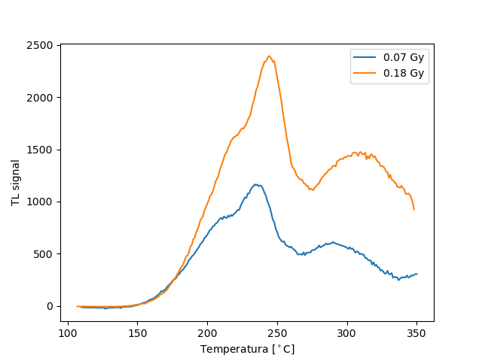
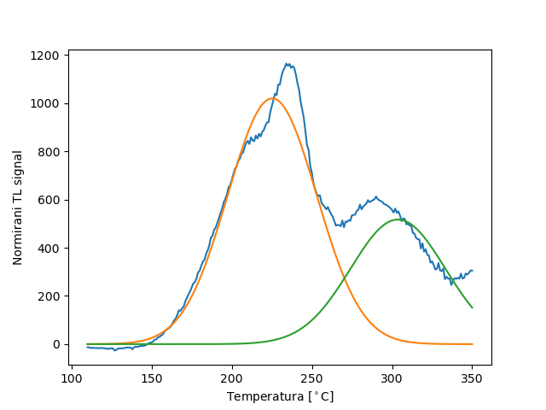
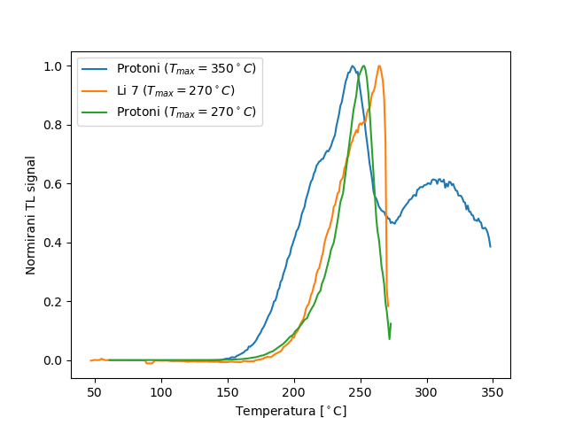
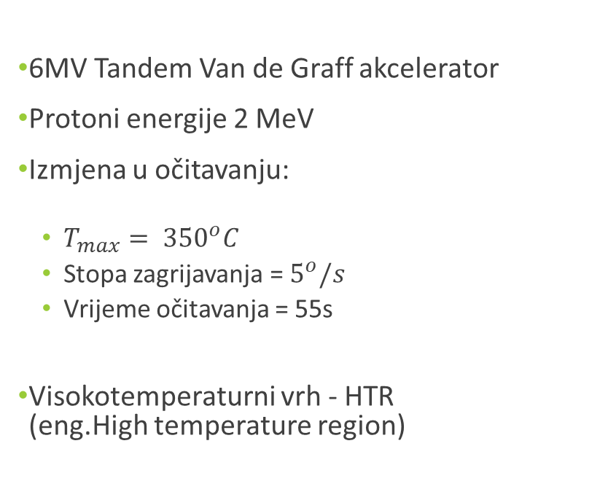
Dodatno mjerenje na protonima
6MV Tandem Van de Graff akcelerator
Protoni energije 2 MeV
Izmjena u očitavanju:
  $T_{max}= {350}^{o}C$
  Stopa zagrijavanja = $5^{o}/s$
  Vrijeme očitavanja = 55s
Visokotemperaturni vrh - HTR
(eng.High temperature region)

Slide 16
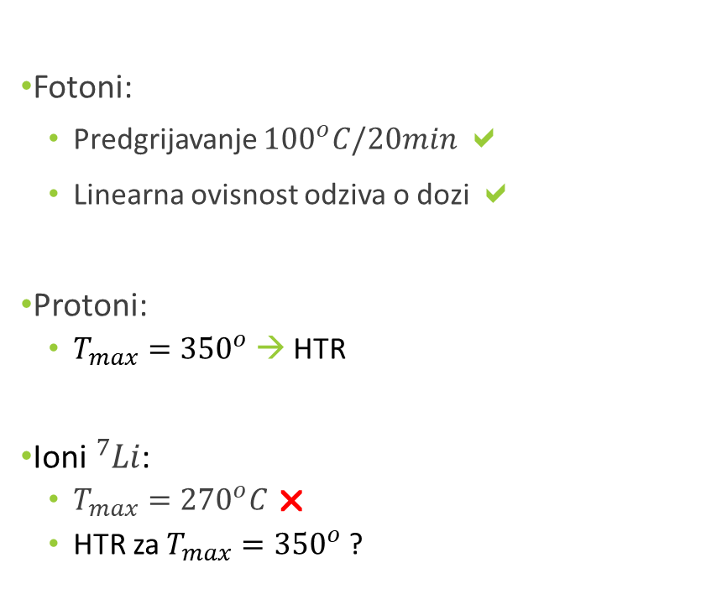
Zaključak
Fotoni:
  Predgrijavanje ${100}^{o}C/20min$ 
  Linearna ovisnost odziva o dozi 
Protoni:
  $T_{max}={350}^{o}$→ HTR
Ioni ${}_{ }^{7}{Li}$:
  $T_{max}={270}^{o}C$ 
  HTR za $T_{max}={350}^{o}$?

Slide 17
Hvala na pažnji!

